Slide 1
Руководство пользователя

Slide 2
Короткое введение
Главная страница
Вход/Регистрация для доступа
Особенности поиска
Особенности контента книги и журнала
Доступ в E-leader
Навигация в личном кабинете
User Guide
Contents

Slide 3
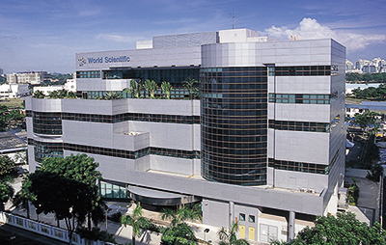
World Scientific
World Scientific Publishing Co Pte Ltd был основан в 1981. На сегодняшний день офисы компании располагаются в Нью Джерси, Лондоне, Мюнхене, Женеве, Токио, Гонконге, Тайбэй, Пекине, Шанхае, Тяньцзине и Ченнай.
За три года, компания стала одним из ведущих профессиональных издательств в мире, а так же самым крупным международным издательством в Азиатско-Тихоокеанском регионе.
​
В 1991 году, мы подписали протокол о соглашении с Нобелевской организацией о публикации полной серии Нобелевских лекций по всем областям, охватывая издания с 1901 по 2005 года. Относительно недавно мы расширили договор, добавив лекции с 2006 по 2010 годы.
Сегодня мы продолжаем работать с различными Нобелевскими лауреатами и другими влиятельными учеными над публикацией самых последних захватывающих материалов Науки, Технологии и Медицины

Slide 4
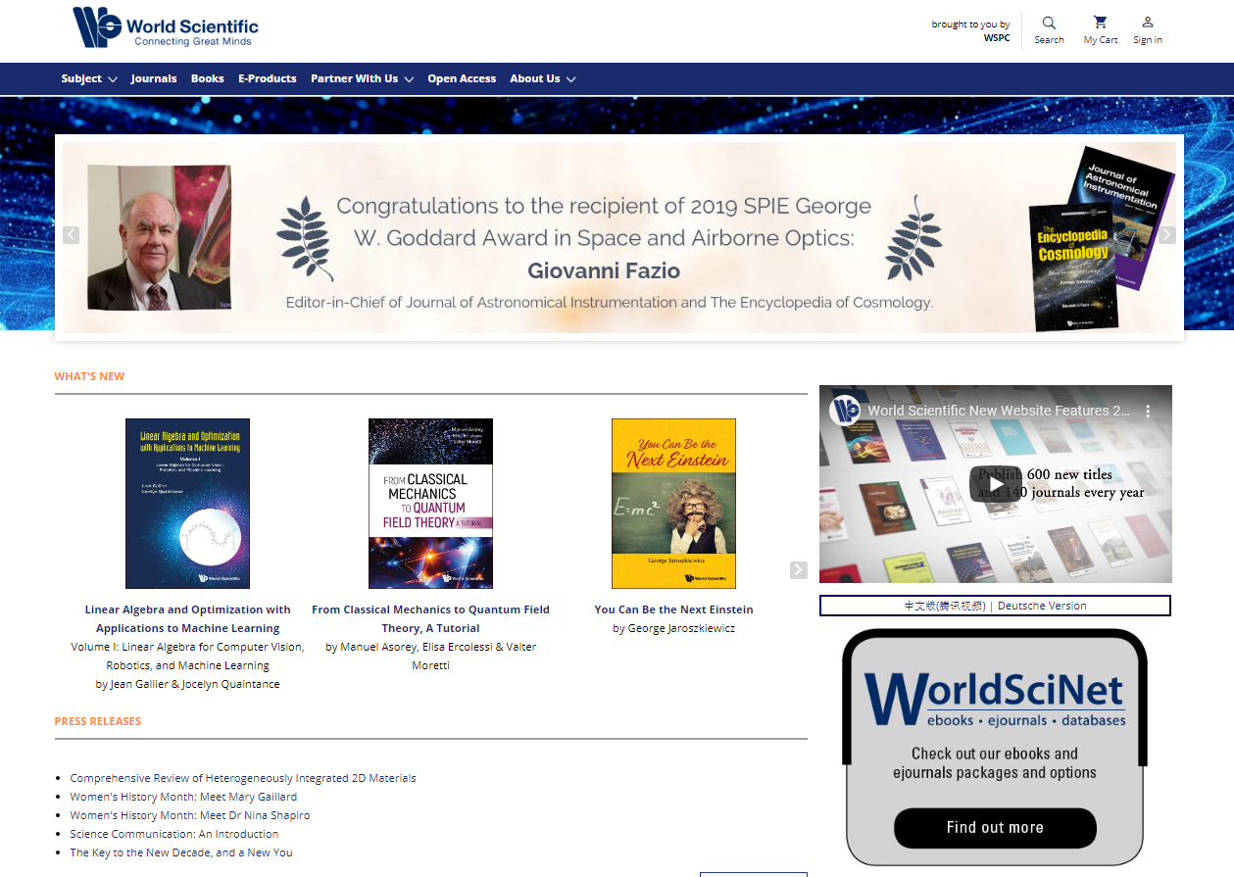
Главная страница
По фильтрам и расширенному поиску можно найти определенные книги
Зарегистрируйтесь для доп преимуществ
Можно искать журналы/книги, рекомендации или по теме
Signing up/ Logging in
Search Features
Journal Content Feature
Navigating account
Homepage
|
|
|
|
|
|
E-reader

Slide 5
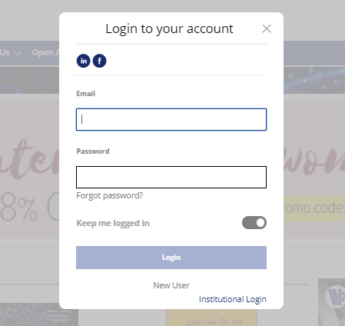
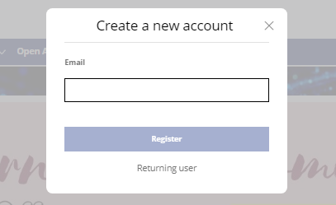
Вход/Регистрация для доступа
Возможно зайти как физическое лицо (через LinkedIn, Facebook либо почту), либо в качестве юр. лица
Внизу есть кнопка «Новый пользователь» для регистрации новых лиц
Signing up/ Logging in
Search Features
Journal Content Feature
Navigating account
Homepage
|
|
|
|
|
|
E-reader

Slide 6
ПОИСК
Нажимаем сюда для поиска любых книг, либо выбираем из выпадающего списка поиск по ключевым словам, цитатам
Нажимаем сюда для более расширенного поиска
Поисковая строка содержит предиктивный набор с целью облегчения поиска
Signing up/ Logging in
Search Features
Journal Content Feature
Navigating account
Homepage
|
|
|
|
|
|
E-reader

Slide 7
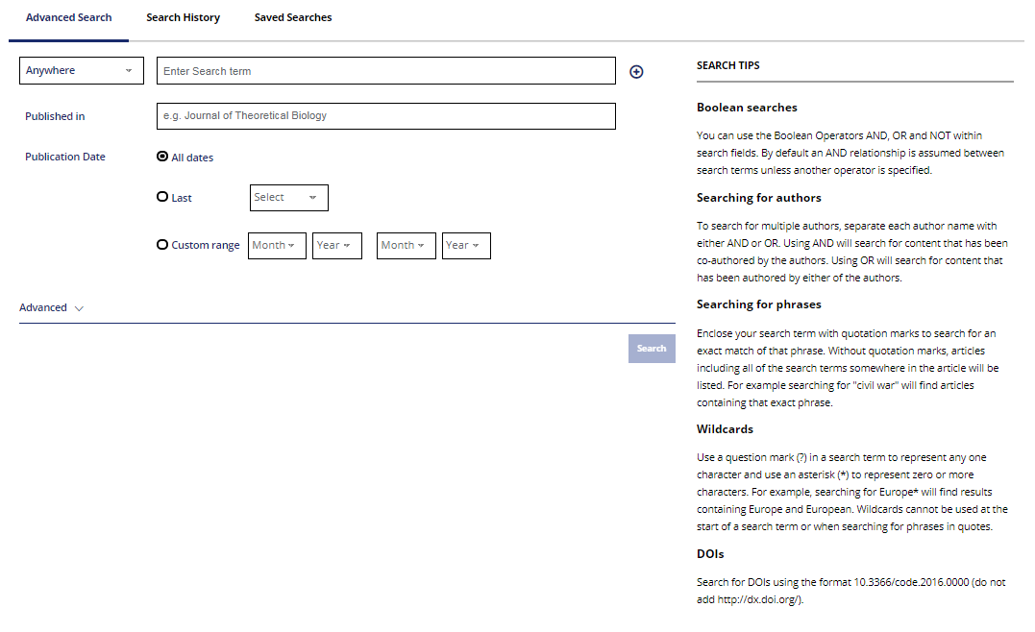
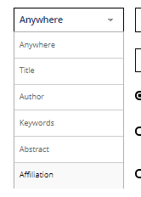
Расширенный поиск
Подсказки для облегчения поиска определенных книг
Доступно только для зарегистрированных пользователей
Signing up/ Logging in
Search Features
Journal Content Feature
Navigating account
Homepage
|
|
|
|
|
|
E-reader

Slide 8
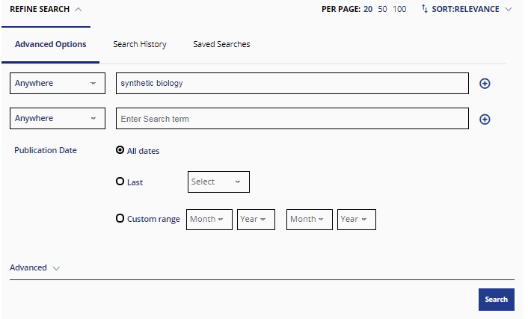
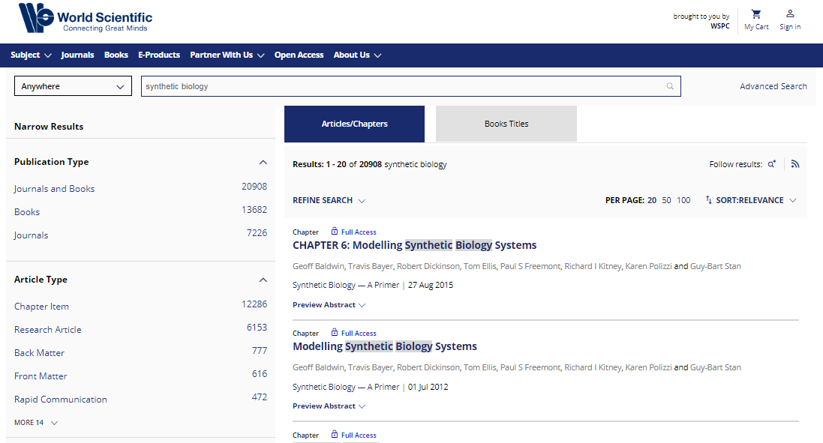
Управление поиском
Здесь можно сохранить поиски и получить напоминания по новым контентам, которые соответствуют критериям поиска.
Точный расширенный поиск с дополнительными свойствами
Click here if you are looking for book titles with the specific search term
Кликаем сюда, чтобы отфильтровать поиск, основанный на типе публикации, типе статьи, дате публикации, авторе, публикациях, ключевых словах, предметах
Отсортируйте результаты согласно актуальности или дате
Signing up/ Logging in
Search Features
Journal Content Feature
Navigating account
Homepage
|
|
|
|
|
|
E-reader

Slide 9
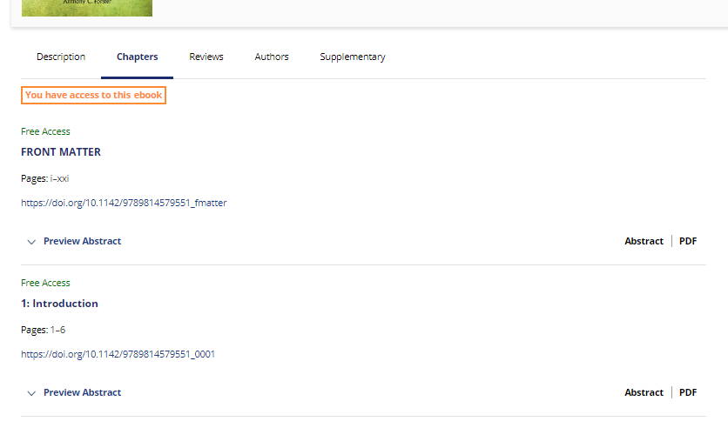
Доступ к документам
Есть три типа доступа:
1. Свободный доступ
Полностью доступный контент, который может потребовать регистрацию в личном кабинете
2. Открытый доступ
Свободный ресурс для всех с возможностью читать/скачивать без ограничений
3. Полный доступ
При покупке всей электронной книги предоставляется доступ ко всем главам
Здесь доступ к e-reader документа
Здесь можно прочитать краткую аннотацию к каждой главе
Signing up/ Logging in
Search Features
Journal Content Feature
Navigating account
Homepage
|
|
|
|
|
|
E-reader

Slide 10
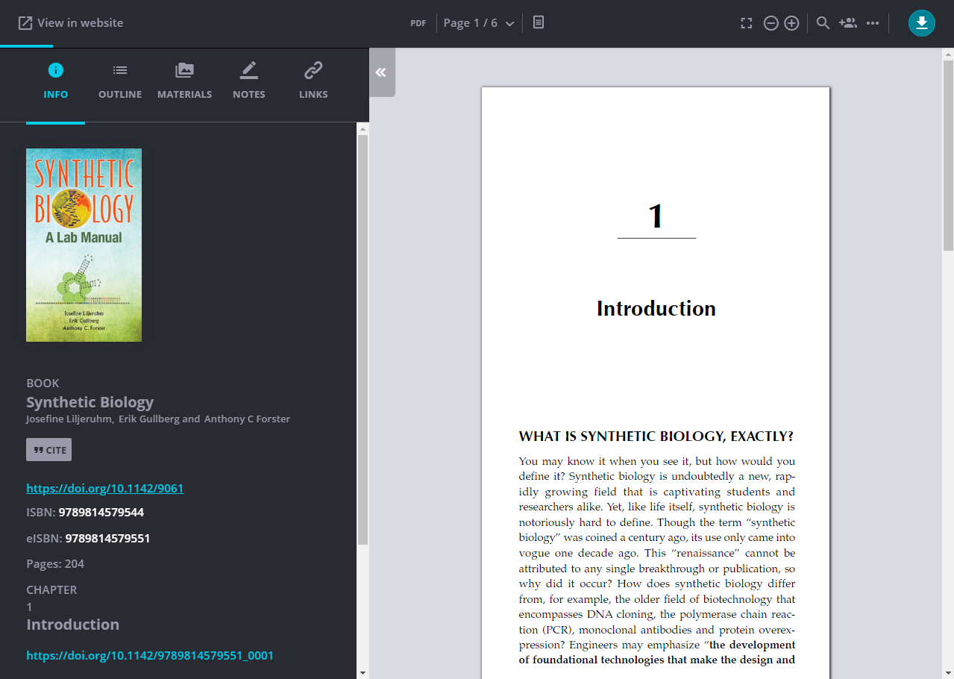
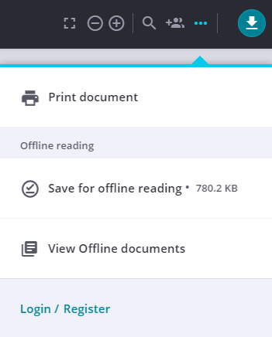
Здесь можно управлять опциями по документу
Здесь можно найти термины по документу
Здесь можно скачать документ в PDF
(заметка: не все документы можно скачать)
E-reader
Здесь можно выбрать удобный формат для поиска
Для просмотра документа офф-лайн:
Сохранить для онлайн чтения
Отметьте страницу в браузере
Кликните “Reader Library” отметку на сервере для оффлайн библиотеки.
Найдите сохраненный оффлайн документы для просмотра в библиотеке
Signing up/ Logging in
Search Features
Journal Content Feature
Navigating account
Homepage
|
|
|
|
|
|
E-reader

Slide 11
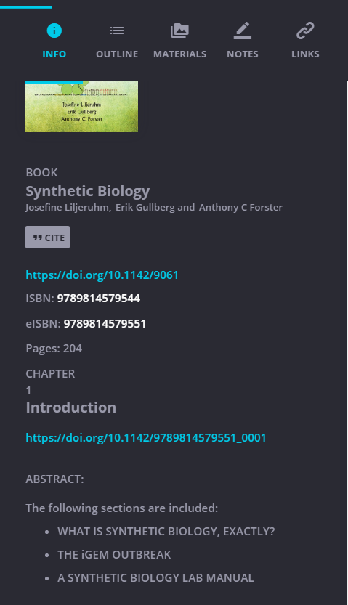
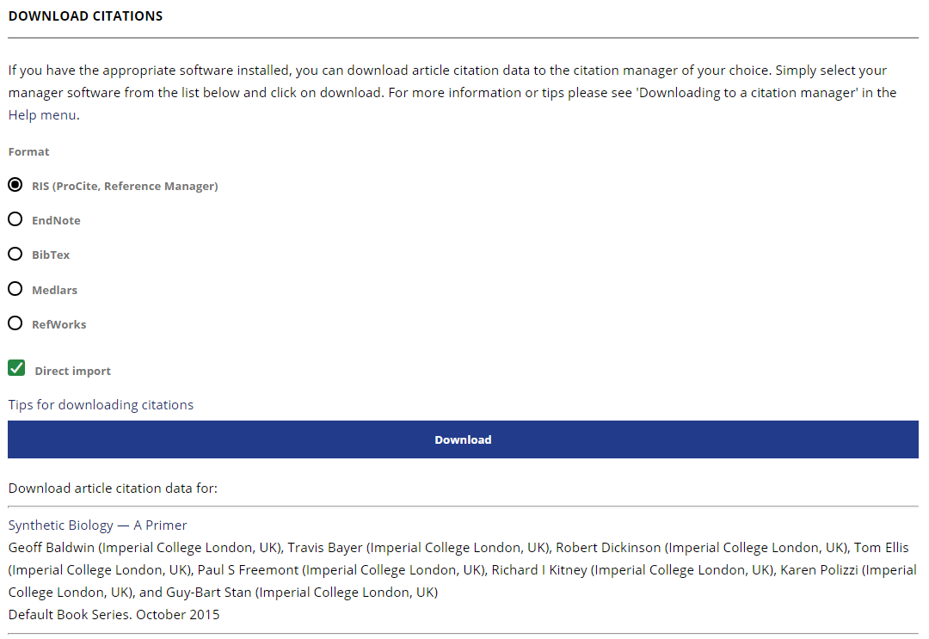
Кликните для большего количества ссылок, упоминаний документов и дополнительных рекомендационных материалов.
E-reader
Кликните для полных глав в документе
Кликните для индивидуальных материалов в рамках книги таких как цифры, таблицы, медиа и другие вспомогательные материалы.
Кликните для доступа к Remarque. Поможет cоставить примечания, комментарии и проработать с коллегами после регистрации в аккаунте Remarq.
Нажмите сюда, чтобы скачать цитаты
Signing up/ Logging in
Search Features
Journal Content Feature
Navigating account
Homepage
|
|
|
|
|
|
E-reader
Notes:
For the notes icon, I’ve tried accessing it for several books but it’s a feature that’s currently down I assume. Is there a way to

Slide 12
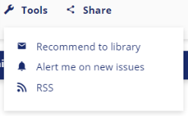
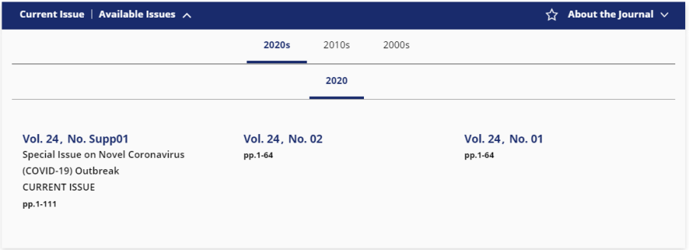
Особенность контента журнала
Кликните и подпишитесь на определенные журналы. Некоторые журналы имеют открытый доступ для просмотра всеми.
Кликните для просмотра всех доступных вопросов согласно датам публикации
Добавьте журнал в фавориты для последующего быстрого доступа
Signing up/ Logging in
Search Features
Journal Content Feature
Navigating account
Homepage
|
|
|
|
|
|
E-reader

Slide 13
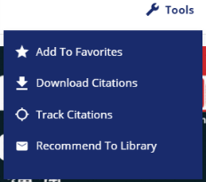
Нажмите, чтобы посмотреть цифры опубликованные в статье
Особенности контента журнала
Нажмите, чтобы посмотреть ссылки, использованные в статье
You can choose to share the article via social media or email
Кликните, чтобы посмотреть соответствующие статьи
Кликните для просмотра статьи в формате PDF. Не такая интерактивная, но возможно выбрать увеличение, скачивание или распечатать содержание
Нажмите для поиска большей информации о статье, такой как дата публикации и актуальные ключевые слова
Кликните для поиска большего количества статей по соответствующим темам, обсуждаемым в статье
Signing up/ Logging in
Search Features
Journal Content Feature
Navigating account
Homepage
|
|
|
|
|
|
E-reader

Slide 14
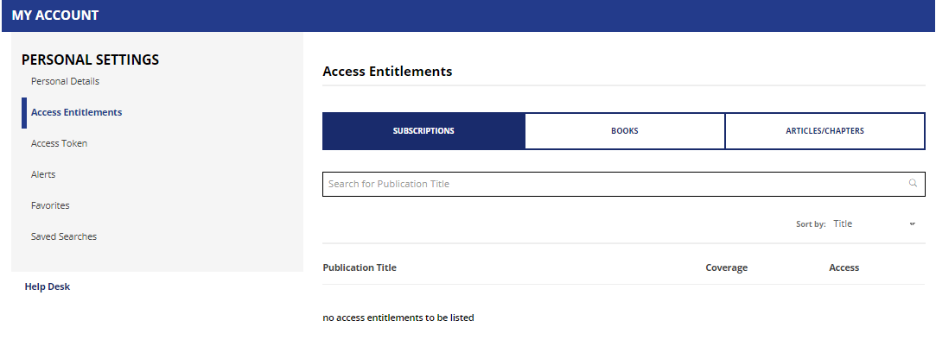
Навигация в личном кабинете
Личный кабинет позволяет управлять быстрым доступом к сохраненным статьям и документам, или купленным материалам для чтения. Он так же способствует созданию напоминаний или быстрым поискам по Вашим интересам.
Signing up/ Logging in
Search Features
Journal Content Feature
Navigating account
Homepage
|
|
|
|
|
|
E-reader

Slide 15
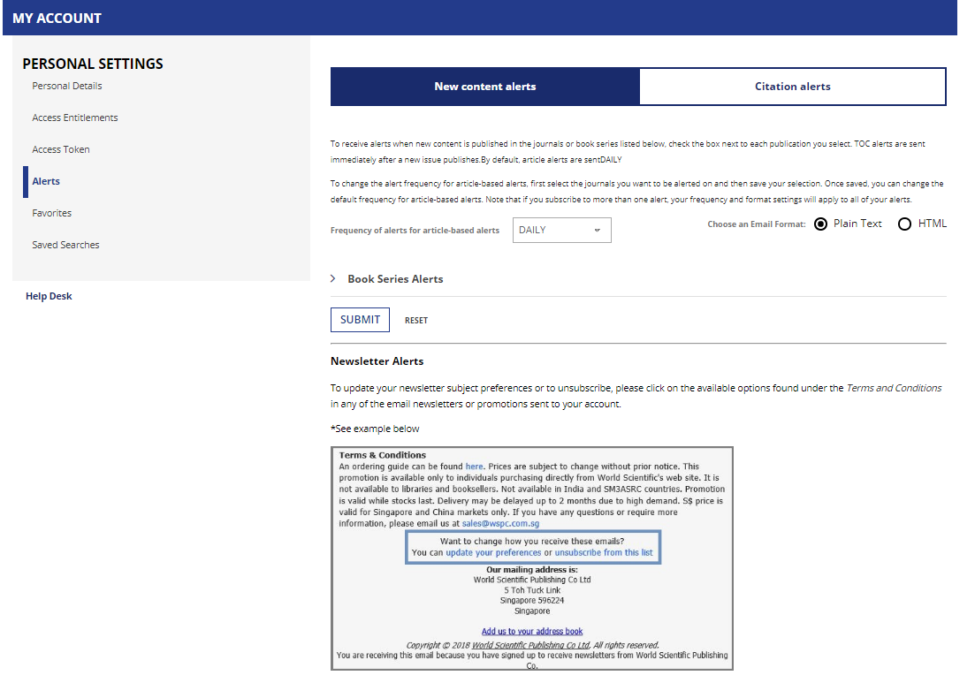
Навигация в личном кабинете
Чтобы быть в курсе любых обновлений, установите напоминания по различным статьям, а так же книгам по Вашим интересам
Signing up/ Logging in
Search Features
Book Content Feature
Journal Content Feature
Navigating account
Homepage
|
|
|
|
|
|
E-reader

